Slide 1
Assenza di parete cellulare
Micoplasmi:
Prive di parete cellulare
Le più piccole cellule viventi
Diametro di 0.2 µm
Vivono nel terreno e nelle acque di scarico
Alcune specie vivono nelle mucose umane

Slide 2
Micoplasma – problema
Problematiche in Laboratorio di Ricerca:
Non si vedono con il microscopio ottico
Non modificano la morfologia delle cellule contaminate
Alterano crescita e caratteristiche biochimiche e/o antigeniche delle cellule in vitro
Visibili solo con microscopio a fluorescenza dopo colorazione del DNA o altre metodiche (tipo PCR o kit in luminescenza)

Slide 3
Cianobatteri
Organismi fotosintetici
Catturano energia luminosa e la trasformano in energia chimica
Grazie a questa attività producono Ossigeno

Slide 4
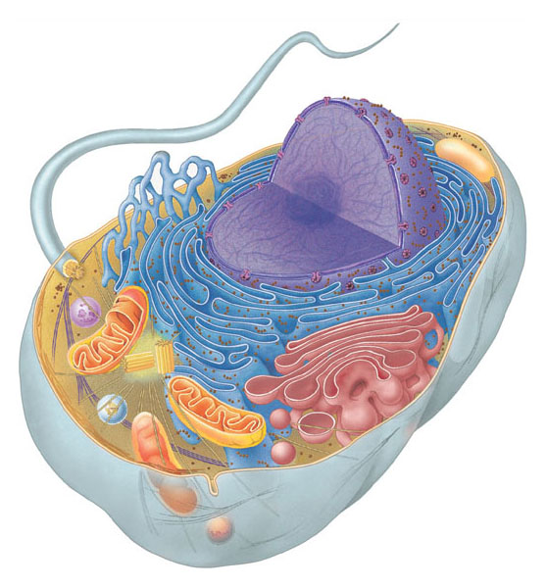
Cellule eucarioti
Reticolo
endoplasmatico liscio
Hanno dimensioni che vanno da 10 a 100 µm
Presentano organuli circondati da membrana
Se sono vegetali, presentano una parete esterna
Hanno un nucleo contenente materiale genetico costituito da più cromosomi lineari
Nucleo
Reticolo
endoplasmatico
ruvido
Flagello
Assenti nella
maggior parte
delle cellule
vegetali
Lisosoma
Centriolo
Ribosomi
Perossisoma
Apparato
di Golgi
Microtubulo
Membrana plasmatica
Citoscheletro
Filamento
intermedio
Mitocondrio
Microfilamento

Slide 5
Procarioti vs. eucarioti
 | Cellula procariote | Cellula eucariote
ORGANISMI | Batteri e cianobatteri | Protisti, funghi, piante, animali
DIMENSIONI | da 1 a 10 μm | da 5 a 100 μm
CROMOSOMI | presente (solo uno) | presenti (più di uno)
MEMBRANA CELLULARE | presente | presente
MEMBRANA NUCLEARE | assente | presente
ORGANULI CON MEMBRANA | assenti, solo ribosomi | presenti
PARETE CELLULARE | presente | presente (solo nelle piante e nei funghi)

Slide 6
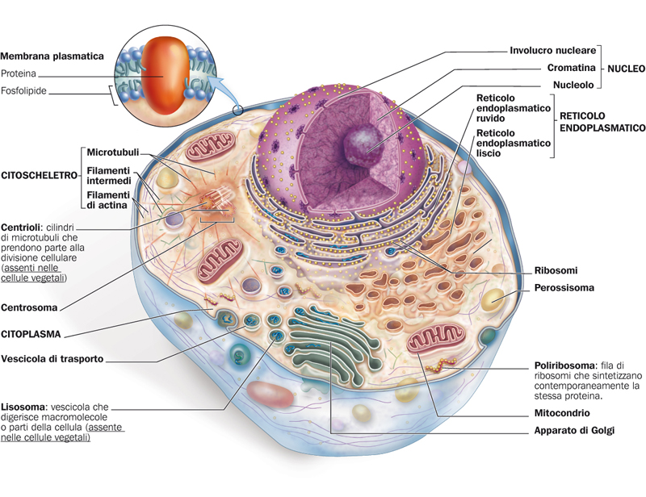
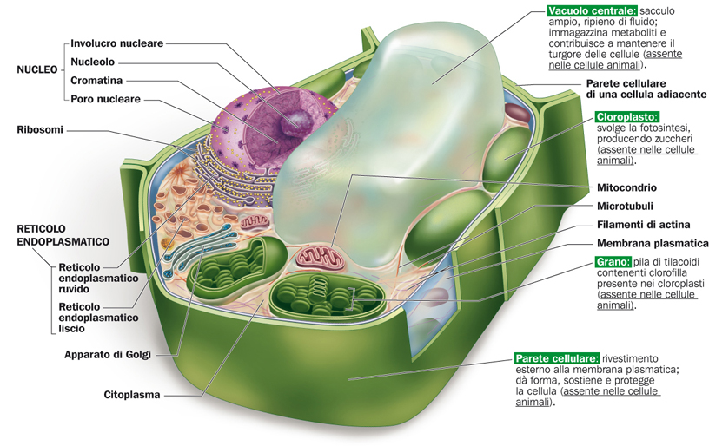
Cellula eucariotica
Cellula animale → eterotrofa
Cellula vegetale → autotrofa
Una cellula animale contiene una varietà di organuli circondati da membrane.
Una cellula vegetale ha alcune strutture che sono assenti in una cellula animale, come i cloroplasti e una parete cellulare rigida.

Slide 7
Membrana – vantaggi della compartimentalizzazione
1. Creazione di un microambiente nel quale enzimi, substrati e cofattori sono concentrati: aumenta il numero di interazioni.
2. Controllo degli ambienti chimici: pH, conc. ioni, ecc…
3. Sostanze pericolose (farmaci) sono sequestrate in organuli adeguati.

Slide 8
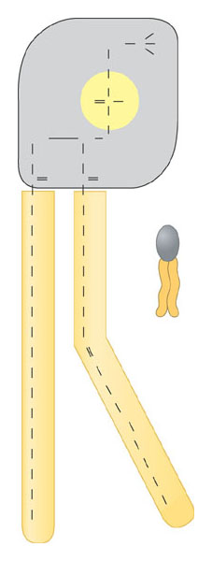
Membrana – la struttura
Acqua
Teste
idrofiliche
Code
idrofobiche
Acqua
CH₃
Testa idrofilica
+
N
CH₂
CH₃
CH₂
CH₃
O
O–
O
P
CH₂
O
CH
O
CH₂
C
O
O
O
Schema di un
fosfolipide
natura ANFIPATICA
C
CH₂
CH₂
CH₂
CH₂
CH₂
CH₂
CH₂
CH₂
CH₂
CH₂
CH₂
CH₂
CH₂
CH
CH₂
CH
CH₂
CH₂
CH₂
CH₂
CH₂
CH₂
CH₂
CH₂
CH₂
CH₂
CH₂
CH₂
CH₂
CH₂
CH₃
CH₃
Code idrofobiche

Slide 9
Membrana – le caratteristiche
È costituita da un doppio strato di fosfolipidi che hanno le teste polari rivolte verso l’esterno e le code apolari verso l’interno (natura ANFIPATICA).
Possiede proteine di membrana che possono essere integrali o periferiche.
Presenta carboidrati legati a proteine di membrana (glicoproteine) o a lipidi (glicolipidi).
Contiene colesterolo.
Le molecole al suo interno si possono muovere lentamente nel doppio strato - modello a mosaico fluido.

Slide 10
Membrana – le caratteristiche
Separa il compartimento interno da quello esterno – permette il self assembly.
Regola gli scambi tra i due ambienti.
Costituisce una barriera selettiva (semipermeabile).
Presenta una componente proteica che svolge un importante ruolo nella regolazione dei trasporti cellulari.
Recepisce segnali dall’esterno (ormoni, anticorpi, virus).

Slide 11
Fosfolipidi
CH₃
+
Gruppo polare
N
CH₂
CH₃
Testa idrofilica
CH₂
CH₃
O
O–
O
P
Gruppo fosfato
CH₂
O
CH
O
CH₂
Glicerolo
C
O
O
O
C
Acido grasso saturo
CH₂
CH₂
La membrana plasmatica è costituita principalmente da fosfolipidi e proteine organizzati in un modello a mosaico fluido.
Costituito da una componente polare:
Un gruppo polare (colina, serina, inositolo)
Gruppo fosfato
Glicerolo
Una componente apolare:
Due catene di acido grasso (una satura e l’altra insatura)
Si organizzano in una struttura stabile a due strati – doppio strato fosfolipidico.
CH₂
CH₂
CH₂
CH₂
CH₂
CH₂
CH₂
CH₂
Code idrofobiche
CH₂
CH₂
CH₂
CH
CH₂
CH
Acido grasso insaturo
CH₂
CH₂
CH₂
CH₂
CH₂
CH₂
CH₂
CH₂
CH₂
CH₂
CH₂
CH₂
CH₂
CH₂
CH₃
CH₃
Acqua
Teste
idrofiliche
Code
idrofobiche
Acqua

Slide 12
Fosfolipidi – il ruolo del colesterolo
Il colesterolo regola la fluidità delle membrane inserendosi tra le molecole dei fosfolipidi (di solito in prossimità di un acido grasso insaturo).
Colesterolo

